Slide 1
Análise de dados com R Aula 06 – Model
Modelagem de dados
Modelos supervisionados
Regressão linear pelo Método dos Mínimos Quadrados (MMQ)

Slide 2
Modelos são representações de algo que observamos. No contexto dos dados, os modelos representam uma síntese e buscam identificar e reproduzir padrões.
OBJETIVOS
Reconhecimento de padrão
Descrição de variabilidades
Predição
Simulação e construção de cenários contrafactuais
Modelagem
Model

Slide 3

Processo Gerador de Dados
modelos
X
Y
x
função
y
F(x)
Como definimos x ?
Com teoria!

Slide 4

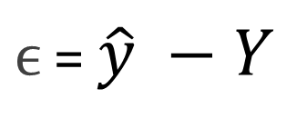
O que é o erro?
modelos
X
Y
x
função
$$\hat{y}$$
F(x)
Erro = valor predito – valor observado
$ϵ$ = $\hat{y} −Y$
Todos os modelos erram, mas alguns nos ajudam a entender algo.
All models are wrong, but some are useful. (George Box)

Slide 5
Descrição da ciência moderna por pesquisas focadas em modelagens que expliquem algum resultado de interesse
“O que acredito que Hamilton esteja dizendo aqui é que, uma vez que os eventos no mundo passaram a ser vistos como o trabalho de um mecanismo subjacente, abriu-se a possibilidade de descobrir como o mecanismo funciona para produzir esses eventos, na forma de leis gerais. Com base nesse conhecimento torna-se então possível prever eventos futuros, que anteriormente se acreditava serem conhecidos apenas por Deus. Assim, o conhecimento das leis que governam o funcionamento do mecanismo que controlava o futuro oferecia a promessa de conhecer “a mente de Deus” e, portanto, de os seres humanos assumirem o controle sobre os estados futuros do mundo. As imperfeições do mundo poderiam então ser corrigidas em nome do progresso. Essa era a promessa da modernidade.”(Elliott, 1996, p. 209)
“Hamilton salienta que uma ciência que oferecia a perspectiva de descobrir as 'intenções da mão de Deus' nas leis universais que governavam os acontecimentos no mundo provou ser muito atraente para aqueles com responsabilidade pelo governo. Ele cita o ex-Lorde Chanceler da Inglaterra, Francis Bacon, como um dos primeiros exemplos. Bacon percebeu, em suas próprias palavras, ‘uma grande afinidade e consentimento entre as regras da natureza e as verdadeiras regras da política’.”(Elliott, 1996, p. 209)

Slide 6
MODELOS SUPERVISIONADOS
Têm variável resposta (outcome variable)
Y = F(x)
Ex.: Regressões, redes neurais, árvores de decisão etc.
MODELOS NÃO SUPERVISIONADOS
Não têm variável resposta
Ex.: Cluster, Análise de Componentes Principais (ACP),
Análise de Correspondência Múltipla (ACM) etc.
Modelagem
Model

Slide 7
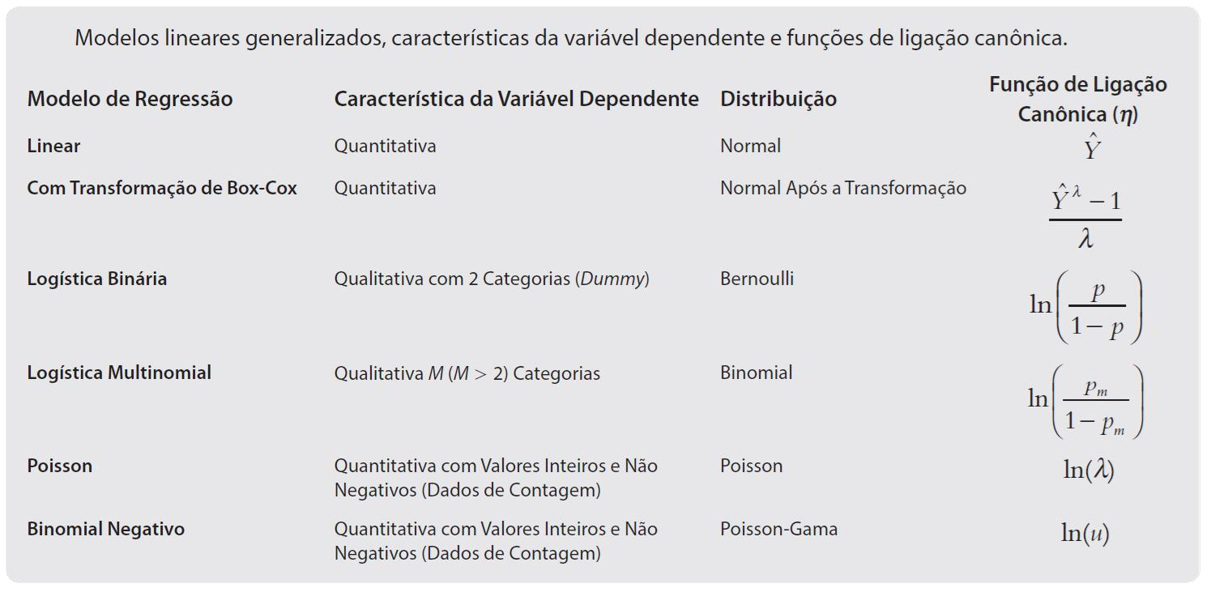
MODELOS SUPERVISIONADOS
Modelos Lineares Generalizados
Generalized Linear Models (GLM)
𝜼𝒊 = 𝜶 + 𝜷𝑿 + ε

Slide 8

MODELOS SUPERVISIONADOS
Modelos Lineares Generalizados
Generalized Linear Models (GLM)
Y $=\text{α}\text{ + }\text{β} \text{X}\text{ +} ϵ$
Para variáveis dependente quantitativas
Erro
Variável resposta
Intercepto
Variáveis independentes (explicativas)
Coeficiente de inclinação
Sintaxe no R:
lm(y ~ x1 + x2 + x3)

Slide 9
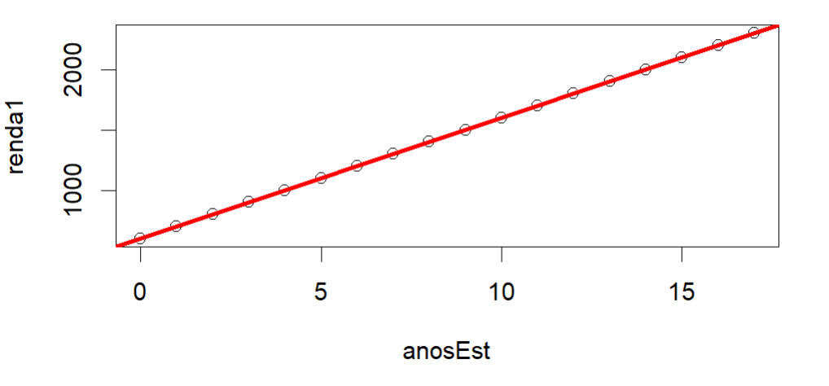

Slide 10
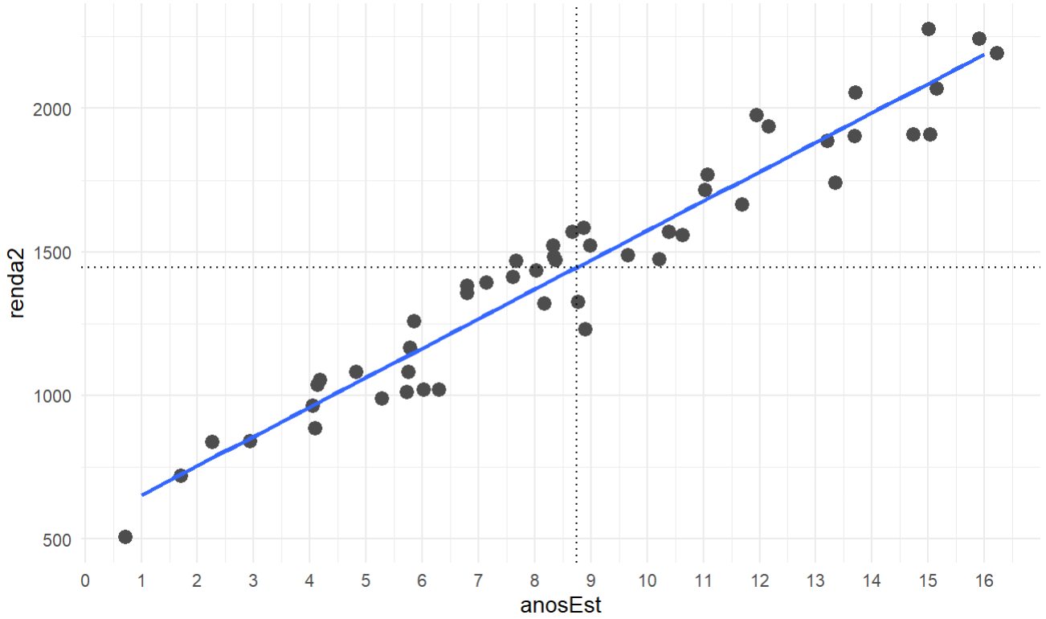






Slide 11

MODELOS SUPERVISIONADOS
Modelos Lineares Generalizados
Generalized Linear Models (GLM)
Para variáveis quantitativas com distribuição normal
Y $=\text{α}\text{ + }\text{β}\text{X}\text{ +} ϵ$
Parte estrutural
Parte estocástica (erro)
Observado (Y) = estrutural + estocástico
Estocástico = fatores estruturais omitidos + erro de mensuração + “ruído”

Slide 12
OBJETIVOS COM A MODELAGEM
Inferência causal
Observado = mecanismo verdadeiro + distúrbio
Predição e simulação
Observado = predito + erro
Descrição
Observado= resumo + resíduo

Slide 13
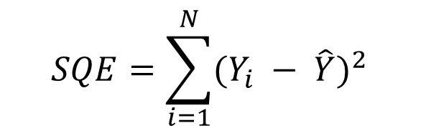

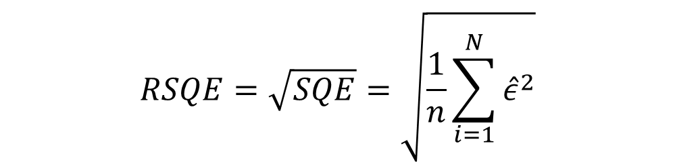

Método dos Mínimos Quadrados (MMQ)
Resíduo = valor observado - valor predito
$$\hat{ε}=Y − \hat{Y}$$
Nosso objetivo é ter uma função com o menor erro possível. Portanto, o cálculo buscará sempre a menor soma dos erros.
Soma do Quadrado do Erro (SQE)
Raíz da Soma do Quadrado do Erro (RSQE)
$$=\sum_{i=1}^{N}{{\hat{ε}}^{2}}$$
$$RSQE=\sqrt{SQE}=\sqrt{\frac{1}{n}\sum_{i=1}^{N}{{\hat{ε}}^{2}}}$$
$$SQE=\sum_{i=1}^{N}{{(Y_{i} − \hat{Y})}^{2}}$$
A RSQE representa o erro médio do nosso modelo, e é isso o que buscamos minimizar.

Slide 14
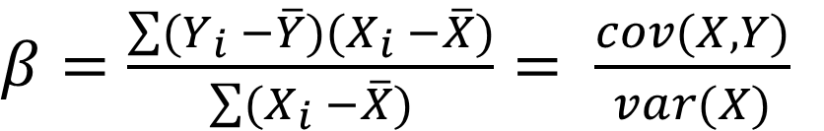

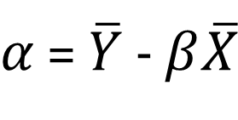
Regressão linear simples
Y $=\text{α}\text{ + }\text{β}\text{X}\text{ +} ϵ$
Intercepto (constante)
Coeficiente de inclinação
$α$ = $\overline{Y}$ - $β\overline{X}$
$β=\frac{\sum{(Y_{i} −\overline{Y})(X_{i} −\overline{X})}}{\sum{(X_{i} −\overline{X})}}= \frac{cov(X,Y)}{var(X)}$

Slide 15
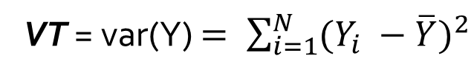
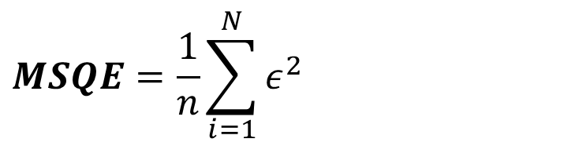

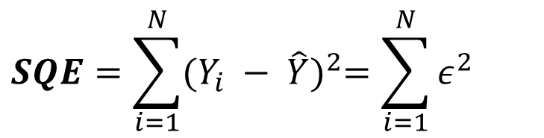
Coeficiente de determinação ($R^{2}$)
Quanto da variação de Y está sendo explicada pelo meu modelo?
$$R^{2}= \frac{\text{Vari}\text{â}\text{ncia} \text{Total}\text{ – }\text{Vari}\text{â}\text{ncia} \text{n}\text{ã}\text{o} \text{explicada}\text{ (}\text{erro}\text{) }}{\text{Vari}\text{â}\text{ncia} \text{Total}}$$
VT = var(Y) $= \sum_{i=1}^{N}{{(Y_{i} −\overline{Y})}^{2}}$
$$SQE=\sum_{i=1}^{N}{{(Y_{i} − \hat{Y})}^{2}=\sum_{i=1}^{N}{ε^{2}}}$$
$$R^{2}= \frac{\text{VT}\text{ – }\text{MSQE}}{\text{VT}}$$
$$MSQE=\frac{1}{n}\sum_{i=1}^{N}{ε^{2}}$$

Slide 16

Variáveis categóricas no modelo
Y $=\text{α} \text{+}\text{β}sexo \text{+} ϵ$
Como interpretar o efeito de variáveis categóricas?
Variáveis dummies (0-1): a mudança em uma unidade tem efeito médio X na variável Y.
Mudar 1 unidade, considerando variáveis dummies, significa mudar a categoria. Uma categoria é tomada como referência (intercepto; x = 0).

Slide 17
Explorando o objeto com resultados da regressão
Funções úteis no R
reg = lm( data = mypnadc_sp, rendOcup ~ anosEst )
É possível explorar os resultados e os valores da regressão navegando pelo objeto, que tem a estrutura de uma lista.
Além disso, é são usuais as funções:
Coeficientes da regressão
coefficients( reg )
Resíduos
residuals( reg )
Valores preditos pelo modelo
predict( reg )
Podemos também usar a função predict para fazer predições com o modelo utilizando novos dados.
predict( reg , newdata = novos_dados)

Slide 18
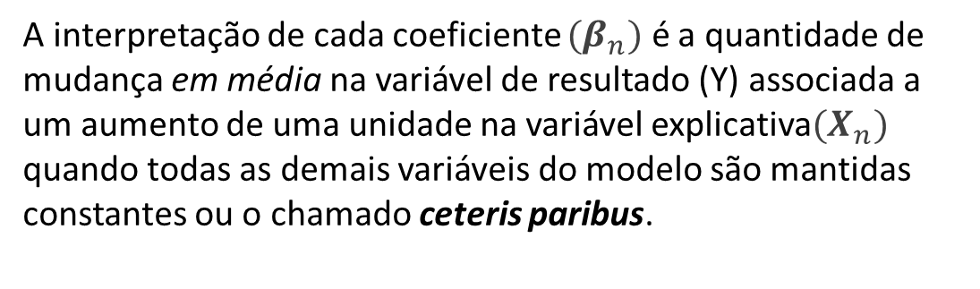
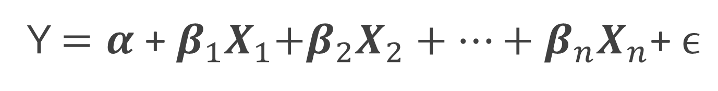
Regressão linear múltipla
Y $=\text{α}\text{ + }{\text{β}}_{1}{\text{X}}_{1}\text{+}{\text{β}}_{2}{\text{X}}_{2}+…+{\text{β}}_{n}{\text{X}}_{n}\text{+} ϵ$
A interpretação de cada coeficiente ${\text{(}\text{β}}_{n})$ é a quantidade de mudança em média na variável de resultado (Y) associada a um aumento de uma unidade na variável explicativa$({\text{X}}_{n})$ quando todas as demais variáveis do modelo são mantidas constantes ou o chamado ceteris paribus.
Sintaxe no R:
lm(y ~ x1 + x2 + x3)

Slide 19
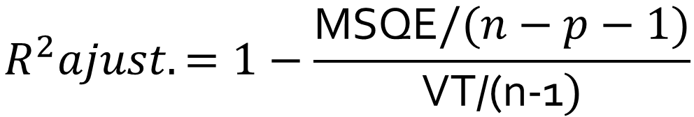
Coeficiente de determinação ($R^{2}$) ajutado
Quanto da variação de Y está sendo explicada pelo meu modelo, levando em conta o conjunto de variáveis explicativas?
$$R^{2}ajust.=1−\frac{\text{MSQE}/(n−p−1)}{\text{VT}\text{/(}\text{n}\text{−1})}$$

Slide 20
Problemas associado aos modelos
Viés da variável omitida e endogeneidade
Efeito de variáveis omitidas do modelo que alteram os coeficientes.
Ex.: o pé grande das crianças.
Multicolinearidade
Alta correlação entre as variáveis do modelo que alteram os coeficientes.
Como resolvê-los?
Mais teoria e testes empíricos.

Slide 21
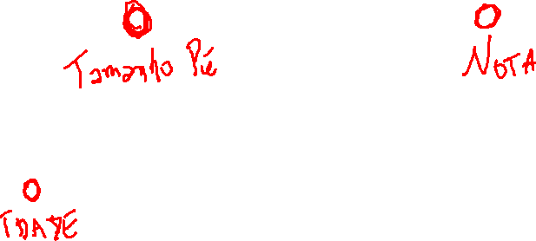

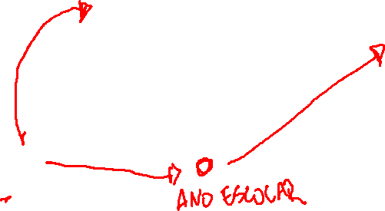
Desenho viés de variável omitida

Slide 22
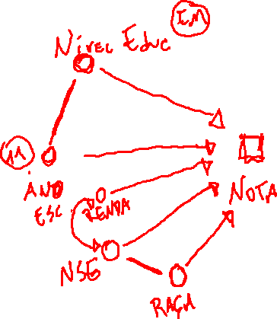
Desenho de multicolinearidade

Slide 23

Efeitos interativos
Y $=\text{α}\text{ + }{\text{(}\text{β}}_{1}{\text{X}}_{1}\text{∗}{\text{β}}_{2}{\text{X}}_{2})\text{+} ϵ$
O efeito interativo representa o efeito das duas variáveis juntas.
Vamos ver exemplos!
Sintaxe no R:
lm(y ~ x1:x2)

Slide 24
TÓPICOS DA AULA
Variáveis ordinais com factor
Intercepto com coeficientes com interação
Multicolinearidade
Estatísticas de teste

Slide 25
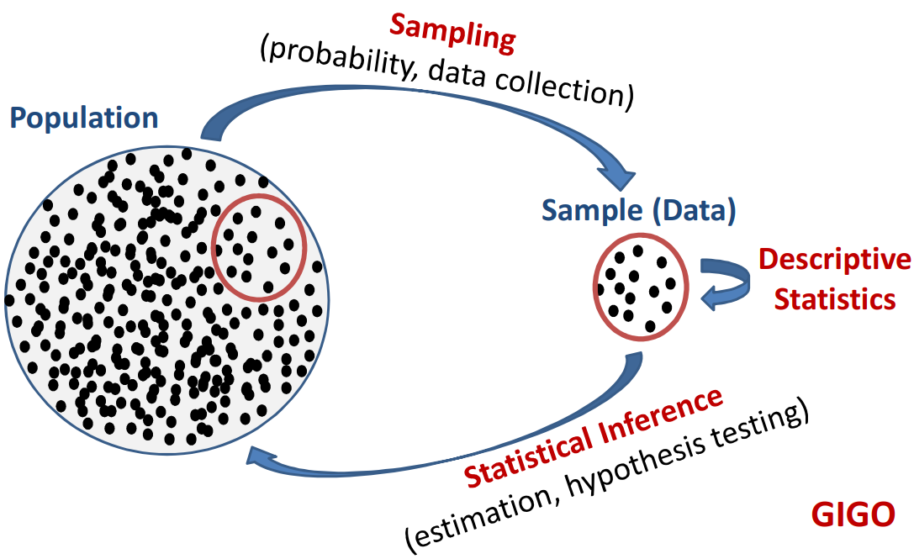
Inferência com base em amostras probabilísticas

Slide 26

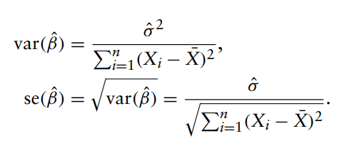
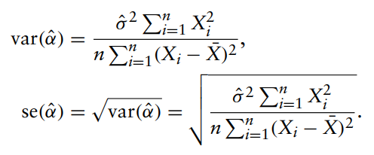


Cálculo do erro padrão
Variância dos resíduos
Quanto maior a amostra (n), menor a variância
Erro padrão do $\text{β}$
Erro padrão do $\text{α}$

Slide 27

Cálculo do interval de confiança
$\text{β}\text{ +/− }\text{Erro} \text{padr}\text{ã}\text{o}$
H0: 𝛽 = 0
O intervalo de confiança contém o zero?

Slide 28
Teste T
Teste t: Permite analisar se cada um dos parâmetros, individualmente, é estatisticamente diferente de zero (no caso de regressão simples, apresenta a mesma significância da estatística F)
Hipóteses: H0: 𝛽 = 0 H1: 𝛽 ≠ 0
Avalia-se a significância estatística de cada parâmetro do modelo, para determinado nível de significância (0,05, usualmente).

Slide 29
Teste F
Teste F: Permite analisar se pelo menos um dos β’s é estatisticamente
significante para a explicação do comportamento de Y.
Hipóteses: H0: 𝛽1 = 𝛽2 = 𝛽3 = ⋯ = 𝛽𝑘 = 0 H1: pelo menos um 𝛽 ≠ 0
Na rejeição da hipótese nula, pelo menos um dos β’s será estatisticamente diferente de zero para explicar o comportamento de Y -> p-valor abaixo do nível crítico (0,05, usualmente).

Slide 30
Multicolinearidade
Definição: consequência da existência de alta correlação entre duas ou mais
variáveis explicativas (preditoras).
Possibilidade de interpretações erradas pela eventual distorção dos sinais dos
parâmetros
Erros nas predições.
1 – As significâncias estatísticas dos parâmetros β = (X’X)-1X’Y são sensíveis às correlações entre as variáveis explicativas.
2 – Os elementos da diagonal principal da matriz (X’X)-1 aparecem no denominador da estatística t. Como a presença da multicolinearidade gera valores muito altos na diagonal da referida matriz, como vimos, ocorre a redução no valor da estatística t, sem alteração no cálculo da estatística F
Como detectar a multicolinearidade?
◦ Sinais inesperados dos coeficientes.
◦ Testes t não significantes e teste F significante.
◦ Cálculo do VIF (Variance Inflation Factor)

Slide 31
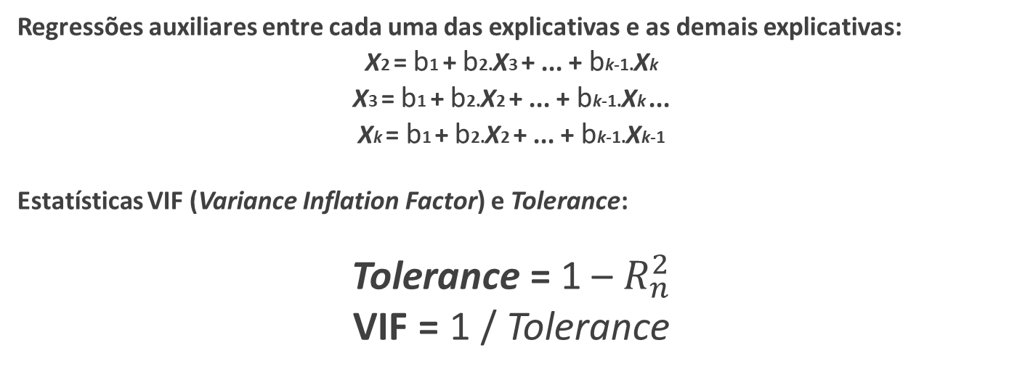
VIF – Variance Inflation Factor
Regressões auxiliares entre cada uma das explicativas e as demais explicativas:
X2 = β1 + β2.X3 + ... + βk-1.Xk
X3 = β1 + β2.X2 + ... + βk-1.Xk ...
Xk = β1 + β2.X2 + ... + βk-1.Xk-1
Estatísticas VIF (Variance Inflation Factor) e Tolerance:
Tolerance = 1 – $R_{n}^{2}$
VIF = 1 / Tolerance
Muitos programas estatísticos relatam o VIF e seu inverso (1/VIF) por padrão. O inverso do VIF às vezes é referido como medida do índice de tolerância. Quanto maior o valor de VIFj, ou quanto menor o índice de tolerância, maior será a variância estimada de Xj em nosso modelo especificado teoricamente.
** Em geral, assume-se VIF alto quando é acima de 10. Mas é apenas uma convenção e deve ser avaliada pelo pesquisador.

Slide 32

“Diferentes pesquisadores, a partir de uma mesma base de dados, podem estimar diferentes modelos e, consequentemente, obter diferentes valores previstos do fenômeno em estudo. O objetivo é estimar modelos que, embora simplificações da realidade, apresentem a melhor aderência possível entre os valores reais e os valores previstos”.
Silberzahn, R.; Uhlmann, E. L. Many hands make tight work. Nature, v. 526, p. 189-191, Out 2015.

Slide 33
Regressão logística

Slide 34

MODELOS SUPERVISIONADOS
Modelos Lineares Generalizados
Generalized Linear Models (GLM)
Modelo logístico
Y $=\text{α}\text{ + }\text{β} \text{X}$
Para variáveis dependente dicotômicas (0 / 1 )
0 - 1
Atribuição de probabilidades: estimar probabilidade de ocorrência de um evento dadas outras características observadas P( Y = 1 | X ).
Classificação de indivíduos com base na probabilidade estimada, por definições de ponto de corte ( cutoff )

Slide 35
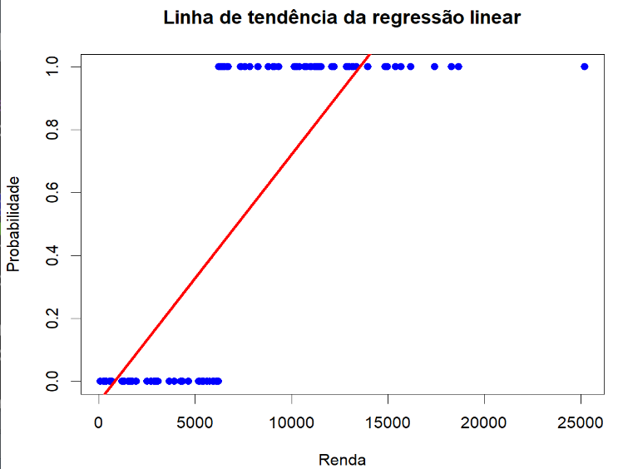
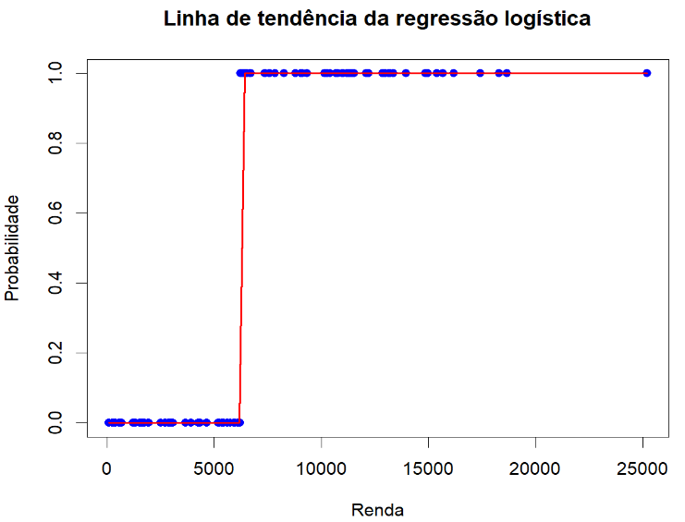


Função logística de probabilidade
$Ln(\frac{P}{1 −P})$ $=\text{α}\text{ + }\text{β} \text{X}$ = $\frac{1}{1+e^{−z}}$
Função linear = Y $=\text{α}\text{ + }\text{β} \text{X}$

Slide 36
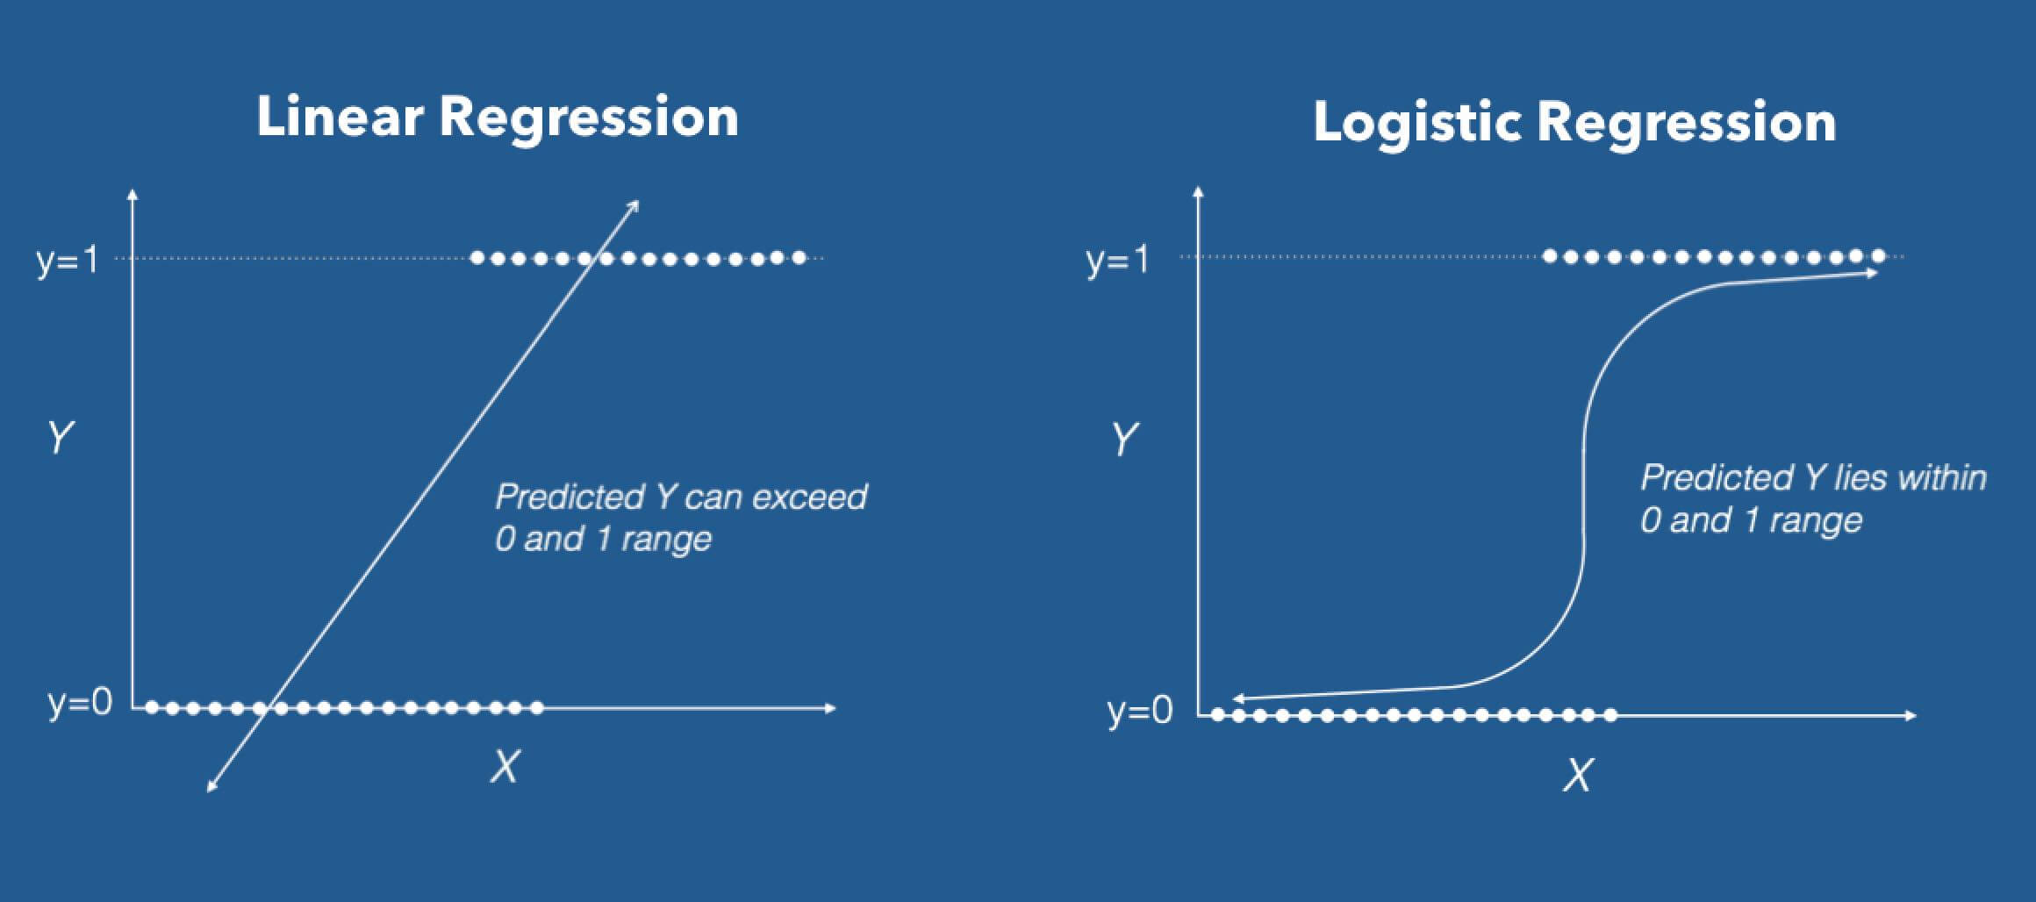

Slide 37
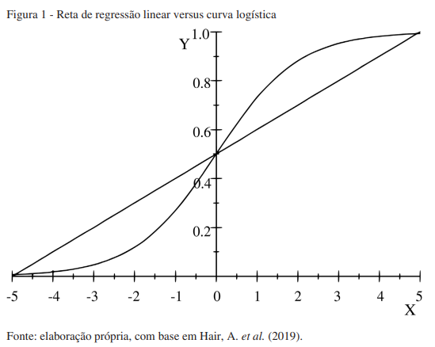

Slide 38
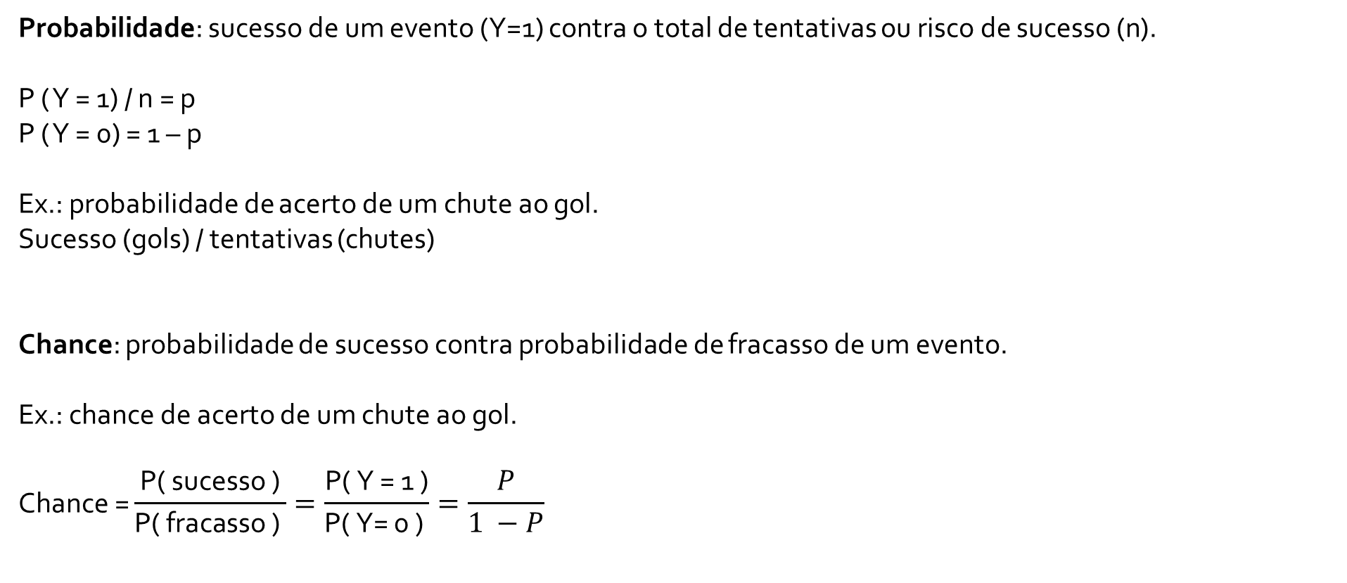
CONCEITOS FUNDAMENTAIS
Probabilidade: sucesso de um evento (Y=1) contra o total de tentativas ou risco de sucesso (n).
P ( Y = 1) / n = p
P ( Y = 0) = 1 – p
Ex.: probabilidade de acerto de um chute ao gol.
Sucesso (gols) / tentativas (chutes)
Chance: probabilidade de sucesso contra probabilidade de fracasso de um evento.
Ex.: chance de acerto de um chute ao gol.
$$\text{Chance}\text{ =}\frac{\text{P}\text{( }\text{sucesso}\text{ )}}{\text{P}\text{( }\text{fracasso}\text{ ) }}=\frac{\text{P}\text{( }\text{Y}\text{ = 1 )}}{\text{P}\text{( }\text{Y}\text{= 0 ) }}=\frac{P}{1 −P}$$

Slide 39
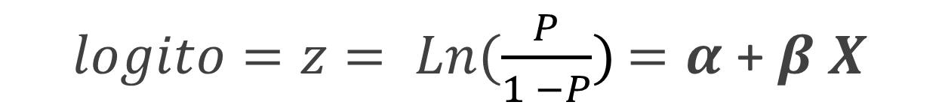

MODELOS SUPERVISIONADOS
Modelos Lineares Generalizados
Generalized Linear Models (GLM)
$Ln(\frac{P}{1 −P})$ $=\text{α}\text{ + }\text{β} \text{X}$
Para variáveis dependente quantitativas
Variáveis independentes (explicativas)
Log da chance
constante
Coeficiente de inclinação
Logito (Ln): logaritmo natural da chance de ocorrência de uma resposta do tipo “sim”.
$logito=z= Ln(\frac{P}{1 −P})$ $=\text{α}\text{ + }\text{β} \text{X}$

Slide 40
























DESENVOLVIMENTO
$Ln(\frac{P}{1 −P})$ $=\text{α}\text{ + }\text{β} \text{X}$

Slide 41
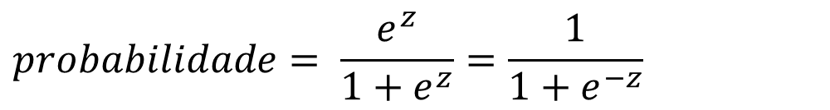

CONCEITOS FUNDAMENTAIS
$logito=z= Ln(\frac{P}{1 −P})$ $=\text{α}\text{ + }\text{β} \text{X}$
$$chances= e^{logito}= e^{z} = \frac{P}{1 −P}$$
$$probabilidade= \frac{e^{z}}{1+e^{z}}=\frac{1}{1+e^{−z}}$$

Slide 42

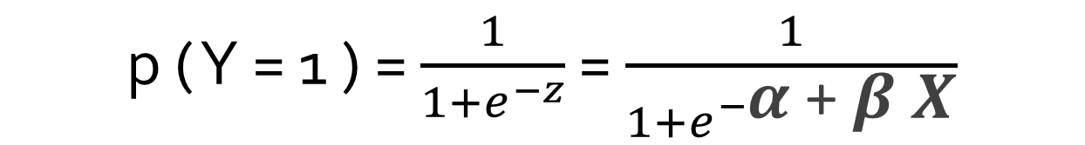
MODELO LOGÍSTICO
$Ln(\frac{P}{1 −P})$ $=\text{α}\text{ + }\text{β} \text{X}$
p ( Y = 1 ) = $\frac{1}{1+e^{−z}}$ = $\frac{1}{1+e^{−\text{α}\text{ + }\text{β} \text{X}}}$
Sintaxe no R:
glm(y ~ x1 + x2 + x3, family = “binomial”)

Slide 43

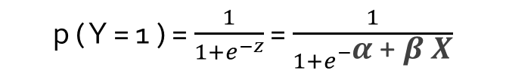
$Ln(\frac{P}{1 −P})$ $=\text{α}\text{ + }\text{β} \text{X}$
Solução : transformar (vide conceitos slide anterior)
Uma segunda possibilidade é analisar o impacto das variáveis independentes sobre a chance (odds) de Y. Para isso o pesquisador deve obter o exponencial do próprio coeficiente. Em nosso exemplo, o exponencial de 0,6 = 1,82. Isso significa que a cada unidade adicional em X, espera-se um aumento de 1,82 na chance de ocorrência de Y, mantendo as demais variáveis constantes.
A terceira possibilidade é estimar o aumento percentual na chance de ocorrência de Y. Para tanto, deve-se subtrair uma unidade do coeficiente de regressão exponencializado e multiplicar o resultado por 100, no caso, (1,82-1 * 100). Temos então que o aumento de uma unidade em X está associado a um incremento de 82% na chance de ocorrência de Y (ceteris paribus).
p ( Y = 1 ) = $\frac{1}{1+e^{−z}}$ = $\frac{1}{1+e^{−\text{α}\text{ + }\text{β} \text{X}}}$
Dificuldade na interpretação
Diferente da regressão linear, em que os coeficientes são fáceis de interpretar, as estimativas produzidas no modelo logístico são menos intuitivas. Isso porque a transformação logit informa o efeito da variável independente sobre a variação do logaritmo natural da chance da variável dependente. Por exemplo, ao se considerar um coeficiente de 0,6, espera-se um acréscimo de 0,6 unidades no logit de Y sempre que X aumenta uma unidade. A principal desvantagem dessa abordagem é a falta de inteligibilidade. Afirmar que a quantidade de logit aumentou em 0,6 unidades é pouco intuitivo e não ajuda a entender a relação entre as variáveis

Slide 44
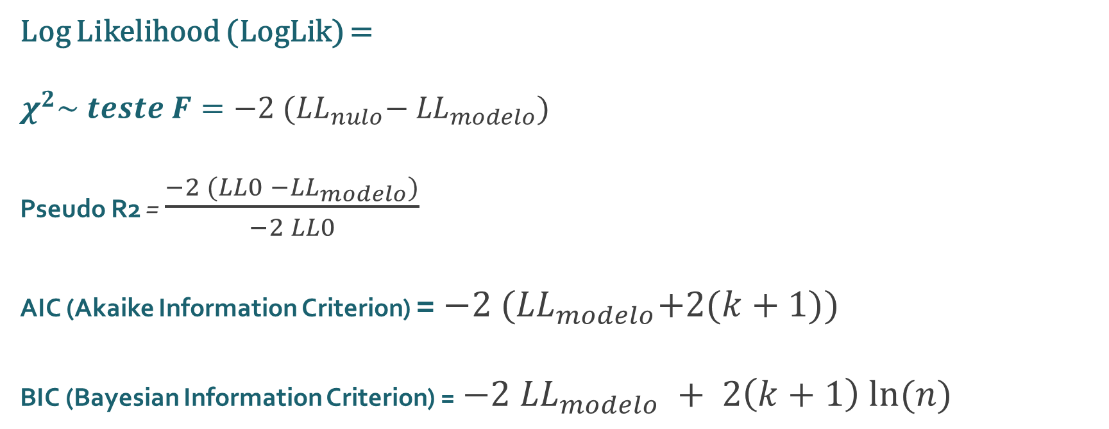
ESTATÍSTICAS DE SIGNIFICÂNCIA
Log Likelihood (LogLik) =
$$χ^{2}\sim teste F=−2 {(LL}_{nulo}− {LL}_{modelo})$$
Pseudo R2 = $\frac{−2 (LL0 −{LL}_{modelo})}{−2 LL0}$
AIC (Akaike Information Criterion) = $−2 {(LL}_{modelo}+2(k+1))$
BIC (Bayesian Information Criterion) = $−2 {LL}_{modelo} + 2\left(k+1\right) ln⁡(n)$

Slide 45
MATRIZ DE CONFUSÃO
Cutoff : com base nas probabilidades preditas, definimos um cutoff para a definição das categorias
Com o cutoff, construímos uma matriz com as classificações do modelo e as categorias observadas, com a qual podemos avaliar o quanto estamos acertando.
 | VERDADEIRO | FALSO
VERDADEIRO | VV | VF
FALSO | FV | FF
Estatísticas extraídas da matriz
Acurácia: proporção de acertos (VV + FF) / Total
Sensibilidade: proporção de acertos dos eventos ( VV / (VV + FV) )
Especificidade: proporção de acertos dos não eventos ( FF / (VF + FF) )

Slide 46
“Diferentes pesquisadores, a partir de uma mesma base de dados, podem estimar diferentes modelos e, consequentemente, obter diferentes valores previstos do fenômeno em estudo. O objetivo é estimar modelos que, embora simplificações da realidade, apresentem a melhor aderência possível entre os valores reais e os valores previstos”.
Silberzahn, R.; Uhlmann, E. L. Many hands make tight work. Nature, v. 526, p. 189-191, Out 2015.

